Slide 1
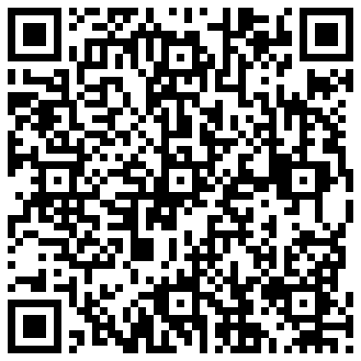
لجنة التكنولوجيا من أجل التنمية
الدورة الثانية
بيروت، 20-21 آذار/مارس 2019
اجتماعات مديري برامج الحكومة الالكترونية في الدول العربية
E/ESCWA/C.8/2019/6

Slide 2
مخطط العرض
الخلفية
أهداف اجتماع مديري برامج الحكومة الالكترونية العرب
الاجتماعات في الفترة 2017-2019
مثال عن الإنجازات
مقترحات مستقبلية

Slide 3
أهداف الوثيقة
عرض أنشطة اجتماعات مديري برامج الحكومة الإلكترونية في الدول العربية (بين شباط/فبراير 2017 وكانون الثاني/يناير 2019)
اقتراح مواضيع التعاون في مجال الحكومة الالكترونية في الفترة 2019-2020

Slide 4
الخلفية
العام 2013: اقتراح الإسكوا لعقد اجتماع دوري لمديري برامج الحكومة الإلكترونية العرب
الهدف: تعزيز التنسيق الإقليمي والحوار بشأن السياسات والتدابير المتصلة بالحكومة الإلكترونية
الحضور: مديرو برامج الحكومة الإلكترونية العرب أو من يمثلهم
آليات العمل: اجتماعات دورية (مرة سنوياً على الأقل)
الإسكوا: ترتيب الاجتماعات وإعداد برنامج العمل

Slide 5
اجتماع مديري برامج الحكومة الالكترونية العرب
الأهداف
التشاور في تحديات الحكومة الإلكترونية في الدول العربية واقتراح حلول لها
ترتيب الأولويات في مجال الحكومة الالكترونية والذكية والرقمية
تعزيز التكامل الإقليمي باعتماد برامج مشتركة ودراسة إمكانية تطويرها
تبادل الممارسات المثلى وخبرات المنطقة في مجال خدمات الحكومة الإلكترونية
نقل التجارب والممارسات المثلى من مناطق أخرى
بلورة موقف مشترك للدول الأعضاء لنقله إلى المحافل الإقليمية والدولية
النظر في سبل تقديم خدمات مشتركة بين الدول الأعضاء

Slide 6
اجتماع مديري برامج الحكومة الالكترونية العرب
الأهداف (تابع)
اقتراح مشاريع ومبادرات لتشجيع خدمات الحكومة الإلكترونية في الدول الأعضاء
تعزيز قياس مؤشرات برامج الحكومة الإلكترونية في الدول العربية، والإشراف على تطوير أدوات قياس ملائمة، ومتابعة التقدّم في برامج الحكومة الإلكترونية
اقتراح ندوات وورشات عمل وحلقات بحث متخصّصة
تطوير العلاقات مع الجهات الإقليمية والدولية العاملة في مجال الحكومة الإلكترونية
عقد اجتماعات سنوية دورية
تعزيز التنسيق مع القطاع الخاص

Slide 7
الاجتماعات السابقة 2013- 2016
الاجتماع الأول: عمّان - 5 كانون الأول/ديسمبر 2013
عرض مذكرة توضيحية عن أهداف الاجتماعات الدورية
عرض مقترح الأنشطة
الاجتماع الثاني: دبي - 9 شباط/فبراير 2014
عرض مسودة النظام الداخلي والخطوات اللازمة لتأسيسه رسميّاً
الاجتماع الثالث: دبي - 8 شباط/فبراير 2016
بالتعاون مع مؤسسة القمة العالمية للحكومات في الإمارات العربية المتحدة
عرض مشاريع الاسكوا ومبادراتها المتصلة بالحكومة الإلكترونية
إطلاق قياس مؤشر نضوج الخدمات الحكومية الإلكترونية والنقالة GEMS))

Slide 8
الاجتماعات في الفترة 2017-2019
الاجتماع الرابع: دبي - 11 شباط/فبراير 2017
بالتعاون مع مؤسسة القمة العالمية للحكومات في الإمارات العربية المتحدة وOECD
عرض مبادرة الحكومة المفتوحة في المنطقة العربية (التشريعات والإطار القانوني، توحيد المفاهيم والتعاريف القياسية، ومراعاة خصوصية المنطقة العربية، الاطلاع على الممارسات المثلى، آليات تحسين الترتيب في مؤشرات الحكومة المفتوحة)

Slide 9
الاجتماعات في الفترة 2017-2019
الاجتماع الرابع: دبي - 11 شباط/فبراير 2017 (تابع)
عرض مؤشر قياس نضوج الخدمات الحكومية الإلكترونية والنقالة GEMS
عرض مبادرة الحكومة الإلكترونية والذكية في الدول العربية
مناقشة أفضل التجارب العربية في البرمجيات المفتوحة المصدر لتطوير الخدمات، وفي مجال سياسات الحوسبة السحابية
مناقشة تطوير خدمات متكاملة بين الدول العربية
آليات تعزيز العلاقات الثنائية للاستفادة من التجارب في مجال الحكومة الالكترونية

Slide 10
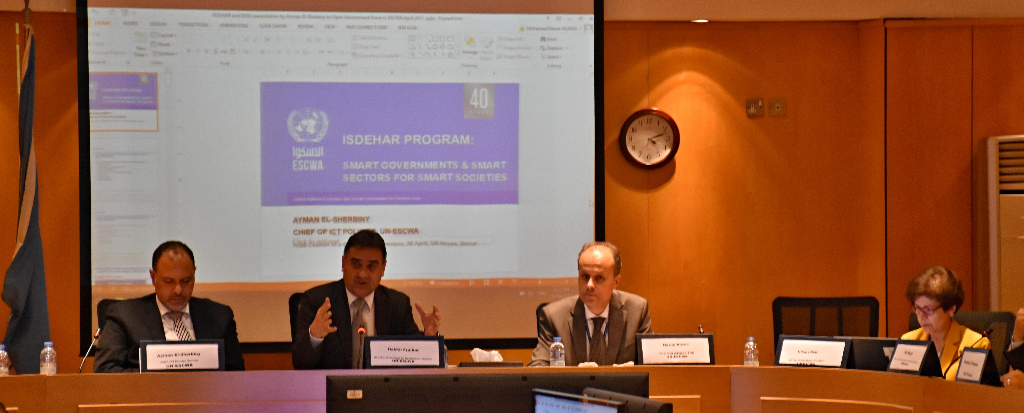
الاجتماعات في الفترة 2017-2019
الاجتماع الخامس: بيروت - 27 نيسان/أبريل 2017
عرض أنشطة الاسكوا في مجال الحكومة الذكية
عرض التحضيرات للمنتدى العربي الرفيع المستوى للقمة العالمية لمجتمع المعلومات وخطة عام 2030 للتنمية المستدامة
مناقشة مؤشرات قياس الحكومة الإلكترونية، لا سيما مؤشر تطوير الحكومة الإلكترونية (e-GDI) ومؤشر النضوج GEMS
البحث في إمكانية التكامل ما بين المؤشرين e-GDI وGEMS.

Slide 11
الاجتماعات في الفترة 2017-2019
الاجتماع الخامس: بيروت - 27 نيسان/أبريل 2017 (تابع)
دراسة إمكانية إنشاء منصة إلكترونية كوسيلة تواصل وتشارك المعلومات
عقد ورش عمل بشأن مؤشرات قياس الخدمات الإلكترونية لبناء القدرات الوطنية
التشديد على أهمية توحيد موقف الدول العربية بشأن التعديلات اللازمة على المؤشر e-GDI

Slide 12
الاجتماعات في الفترة 2017-2019
الاجتماع السادس: دبي - 12 شباط/فبراير 2018
بالتعاون مع مؤسسة القمة العالمية للحكومات وهيئة تنظيم الاتصالات في الإمارات العربية المتحدة
عرض دراسة الإسكوا عن آفاق الاقتصاد الرقمي في المنطقة العربية
عرض مشروع تعزيز الحكومة المفتوحة في المنطقة بالاعتماد على التكنولوجيا

Slide 13
اجتماعات في الفترة 2017-2019
الاجتماع السادس: دبي - 12 شباط/فبراير 2018 (تابع)
التركيز على تكامل البيانات وعلى حوكمة التحوّل الرقمي
مناقشة تجارب الدول العربية في إتاحة البيانات الحكومية
تحديد أولويات الدول العربية في مواكبة الثورة الصناعية الرابعة
تيسير إجراءات رأس المال المخاطر في الدول العربية لدعم الشباب وريادة الأعمال
تنظيم التطبيقات الإلكترونية المتاحة في الدول العربية ووضع الضوابط المناسبة

Slide 14
مثال عن الإنجازات: المؤشر GEMS
- الاطلاق 2014
التنفيذ التجريبي 2016-2017
التنفيذ الأول 2018
دعم المكونات
توفر خصائص
القناة
نضوج الخدمة الإلكترونية
توفر
المنصة
رضا المستخدم
عن الخدمة عبر
الهاتف النقال
رضا المستخدم عن
الخدمة عبر البوابة
الإلكترونية
استخدام الخدمة
عبر الهاتف النقال
نضوج
لخدمة عبر
الهاتف
النقال
استخدام الخدمة عبر
البوابة الإلكترونية
توفير البيانات
المفتوحة الحكومية
رضا المستخدم
استخدام الخدمة
حملات التسويق / التوعية
التسويق / التوعية
توفير البيانات
المفتوحة
تطوير القدرات
الوصول
إلى القناة
إتاحة الخدمات وتطورها عبر
الهاتف الجوال
توفر الخدمات
وتطورها عبر
البوابة
الإلكترونية
1 مؤشر
3 مؤشرات فرعية
11 فئة مؤشرات
24 مؤشر رئيسي
84 خدمة حكومية الكترونية
الوصول الى الجمهور
توفر الخدمة وتطورها
استخدام الخدمة والرضا حيالها
مؤشر نضوج
الخدمات الحكومية
الإلكترونية
النقالة

Slide 15
نتائج جرد خدمات GEMS في الدول العربية (2016)

Slide 16
التنفيذ الأول للمؤشر GEMS-2018
Bahrain Egypt Iraq Jordan KSA Kuwait Lebanon
Oman Palestine Qatar Syria UAE Yemen Sudan
Libya Morocco Tunisia Mauritania
تم الانجاز
لم يتم

Slide 17
مقترحات مستقبلية
التعاون في قضايا الحكومة الرقمية والتحول الرقمي في الفترة 2019-2020
تطبيق مؤشر GEMS بشكل كامل كأداة لقياس التحول الرقمي في الخدمات الحكومية
التعاون الإقليمي في مجال تعزيز البيانات المفتوحة والحكومة المفتوحة
تطوير إرشادات لاستخدام التكنولوجيات الجديدة في المنطقة العربية

Slide 18
شكراً لإصغائكم ...
د. نوّار العوّا
المستشار الإقليمي
شعبة التكنولوجيا من أجل التنمية
alawa@un.org

